Slide 1
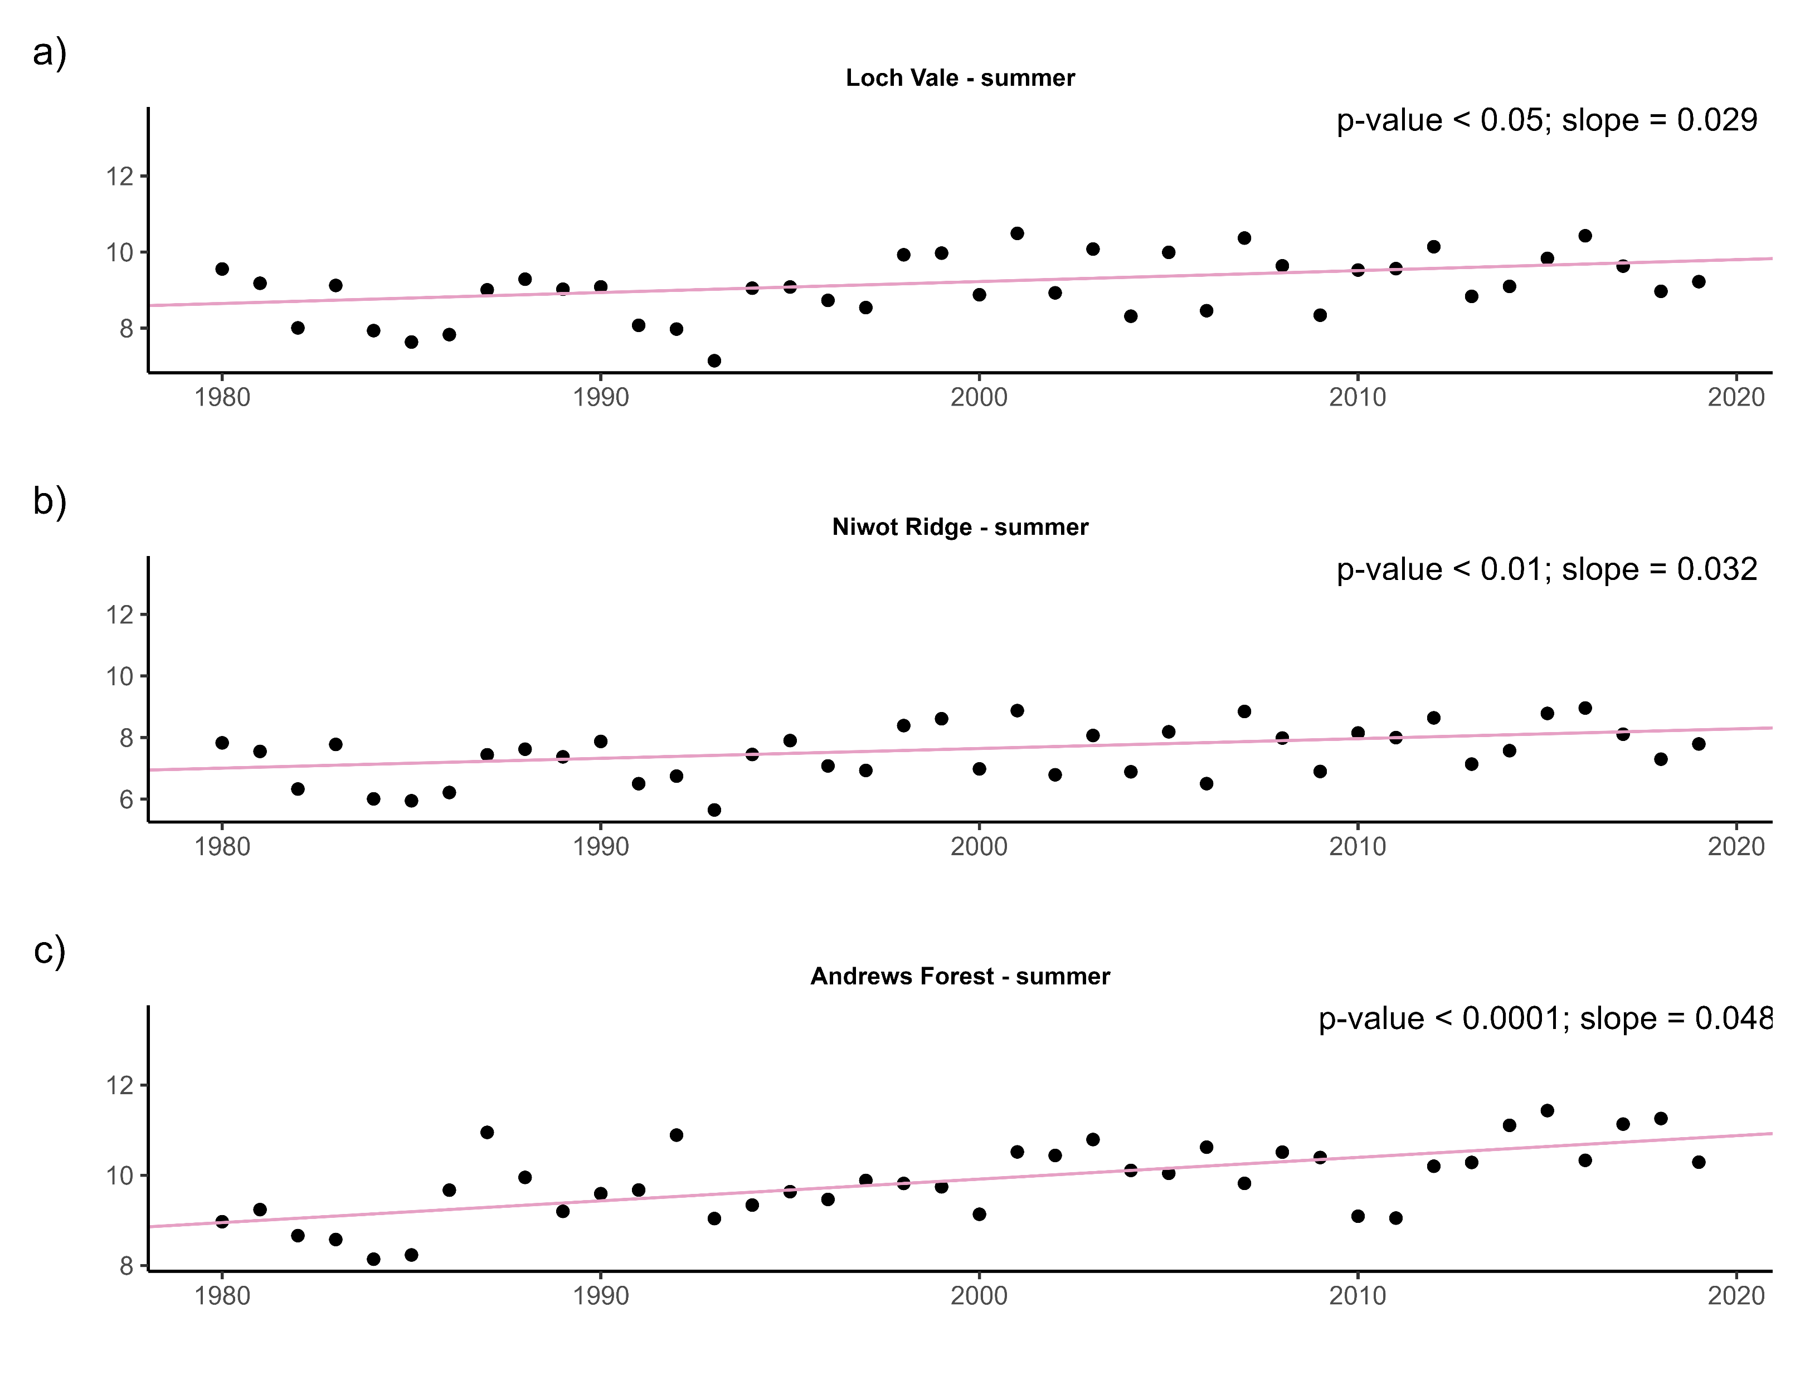
Mean summer air temperature (°C)

